Slide 1
www.barunsoncard.com m청첩장 & e청첩장 편집기 | 시작일 | 최종작성일 | 문서제목 | 변경코드
 | 2010-11-19 | 2010-11-30 | 바른손 m청첩장-e청첩장 편집기 UI 설계 | 0.9
작성자 / 작성부서 | 승인자 |  | 문서관리자 | 페이지
장원 / 010-3002-5334 badcode@naver.com | 조상현 |  |  | 11
바른손 m청첩장 & e청첩장 편집기 UI 설계
㈜ 유사미

Slide 2
1. m청첩장 Work Flow

Slide 3
Editor Start
스타일 선택
이미지 불러오기
템플릿 선택
상세 편집
대표 이미지 변경
이미지 보정
안내문구, 연락처 편집
시뮬레이션 미리보기
미리보기
액자 스타일 선택
폰으로 전송
QR코드로 확인하기
M청첩장 확정
Editor End

Slide 4
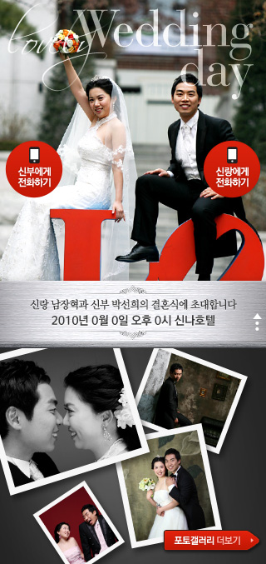
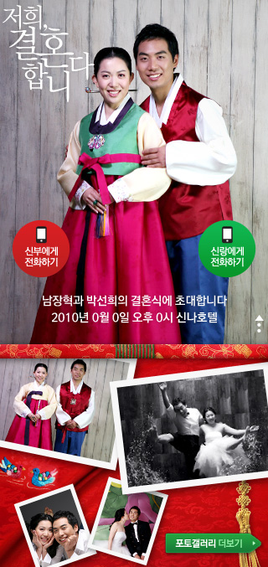
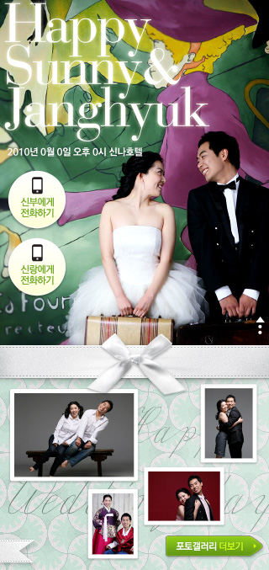
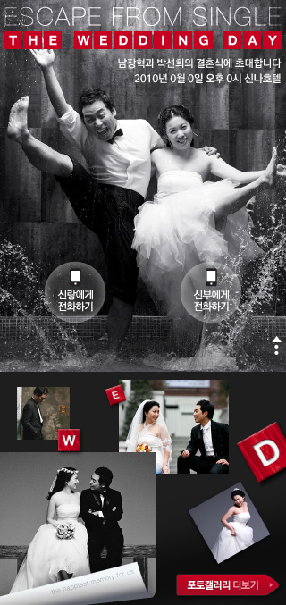

Slide 5
2. m청첩장 대표화면

Slide 6
1. 이미지 불러오기
M청첩장에 사용될 이미지를 등록해 주십시오. 총 10개의 이미지를 등록하실 수 있습니다. 최적 사이즈 800x600px 이상
이미지 등록
2. 스타일 선택
미리보기 생성
저장하기
다음 : 상세 편집

Slide 7
1. 대표 이미지 변경
대표 이미지로 사용할 이미지를 선택한 뒤 적절한 크기와 위치를 조정해 주십시오. 드래그 앤 드롭으로 대표 이미지의 위치를 조정할 수 있습니다.
상하맞춤
좌우맞춤
이미지
보정
실제크기
-
100%
+
2. 텍스트 편집
대표화면에 들어가는 텍스트들은 드래그 앤 드롭으로 위치를 변경하실 수 있습니다.
저희,
글자색
투명도
혼
◀
결
▶
▼
-
50%
+
합
다
니
◀
신부에게
전화하기
▶
연락처
◀
신랑에게
전화하기
▶
연락처
남장혁과 박선희의 결혼식에 초대합니다.
2010년 0월 0일 오후 1시 신라호텔
텍스트적용
Arial
▼
10
+
-
가
가
가
▼
배경
▼
-
50%
+
3. 액자 이미지 변경 & 포토 갤러리
액자에 넣고자 하는 이미지를 드래그 앤 드롭으로 이미지 위치에 올리면 해당 이미지로 변경됩니다.
포토 갤러리는 등록된 이미지 순서대로 자동 생성 됩니다.
미리보기
저장하기
완료: m청첩장 확정

Slide 8
1. 대표 이미지 변경
이미지 보정
대표 이미지로 사용할 이미지를 선택한 뒤 적절한 크기와 위치를 조정해 주십시오. 드래그 앤 드롭으로 대표 이미지의 위치를 조정할 수 있습니다.
상하맞춤
좌우맞춤
이미지
보정
실제크기
-
100%
+
2. 텍스트 편집
대표화면에 들어가는 텍스트들은 드래그 앤 드롭으로 위치를 변경하실 수 있습니다.
실행 취소
저희,
글자색
투명도
혼
◀
결
▶
90°
▼
-
50%
+
다
90°
Crop
잘라
내기
합
니
좌우
맞춤
상하
맞춤
좌우
대칭
상하
대칭
◀
신부에게
전화하기
▶
연락처
◀
신랑에게
전화하기
▶
연락처
스킨 효과
초기화
흑백톤
갈색톤
남장혁과 박선희의 결혼식에 초대합니다.
2010년 0월 0일 오후 1시 신라호텔
Arial
▼
10
+
-
적용하기
오래된
화사한
가
가
가
▼
로모
4
▼
배경
▼
-
50%
+
스킨 보정
초기화
3. 액자 이미지 변경 & 포토 갤러리
Auto
밝기
액자에 넣고자 하는 이미지를 드래그 앤 드롭으로 이미지 위치에 올리면 해당 이미지로 변경됩니다.
포토 갤러리는 등록된 이미지 순서대로 자동 생성 됩니다.
-
0
+
명도
-
0
+
적용하기
미리보기
이미지 보정 닫기
저장하기
완료: m청첩장 확정

Slide 9
1. 대표 이미지 변경
대표 이미지로 사용할 이미지를 선택한 뒤 적절한 크기와 위치를 조정해 주십시오. 드래그 앤 드롭으로 대표 이미지의 위치를 조정할 수 있습니다.
상하맞춤
좌우맞춤
이미지
보정
실제크기
-
100%
+
2. 텍스트 편집
대표화면에 들어가는 텍스트들은 드래그 앤 드롭으로 위치를 변경하실 수 있습니다.
저희,
글자색
투명도
혼
◀
결
▶
▼
-
50%
+
합
다
QR코드
영역
니
◀
신부에게
전화하기
▶
연락처
◀
신랑에게
전화하기
▶
연락처
스마트폰의 QR 코드 어플을 이용해
m청첩장을 확인 하실 수 있습니다.
남장혁과 박선희의 결혼식에 초대합니다.
2010년 0월 0일 오후 1시 신라호텔
Arial
▼
10
+
-
적용하기
가
가
가
▼
배경
▼
-
50%
+
지원 프로그램
QrooQroo , SCANY, baSKeT…
지원 가능 QR코드 프로그램은 개발에서 확인하여 추가해 주시기 바랍니다.
이미지를 드래그해서
나머지 부분을 확인하세요
3. 액자 이미지 변경 & 포토 갤러리
액자에 넣고자 하는 이미지를 드래그 앤 드롭으로 이미지 위치에 올리면 해당 이미지로 변경됩니다.
포토 갤러리는 등록된 이미지 순서대로 자동 생성 됩니다.
M청첩장주소
http://m.baronson.com/1234567
미리보기
신랑
신부 폰으로 URL
전송
저장하기
완료: m청첩장 확정
미리보기 종료

Slide 10
3. m청첩장 상세설계

Slide 11
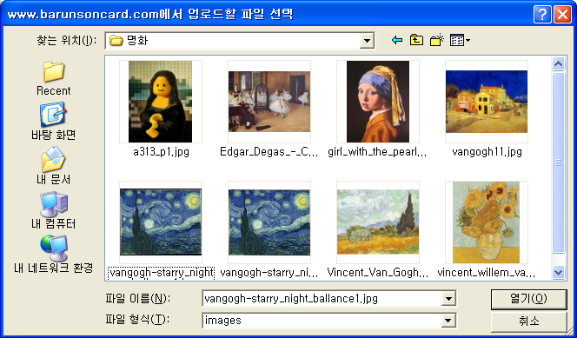
1. 이미지 불러오기
M청첩장에 사용될 이미지를 등록해 주십시오. 총 10개의 이미지를 등록하실 수 있습니다. 최적 사이즈 800x600px 이상
이미지 등록
2. 스타일 선택
미리보기 생성
저장하기
다음 : 상세 편집

Slide 12
1. 이미지 불러오기
M청첩장에 사용될 이미지를 등록해 주십시오. 총 10개의 이미지를 등록하실 수 있습니다. 최적 사이즈 800x600px 이상
이미지 등록
2. 스타일 선택
미리보기 생성
미리보기 생성 전에는 기본 제공하는 사진으로 샘플 스타일이 제공
미리보기 생성을 누르면 등록한 사진이 적용된 샘플 스타일이 나타남
이미지가 등록되지 않으면 비활성황
저장하기
다음 : 상세 편집

Slide 13
1. 이미지 불러오기
M청첩장에 사용될 이미지를 등록해 주십시오. 총 10개의 이미지를 등록하실 수 있습니다. 최적 사이즈 800x600px 이상
이미지 등록
2. 스타일 선택
1
2
3
미리보기 생성
2
3
4
하나의 스타일 샘플 단위로 이미지의 위치가 변경됨
저장하기
다음 : 상세 편집
인디케이터의 개수가 전체 스타일의 개수와 동일하고 다음 스타일로 이동시 인디케이터 하이라이트가 이동함
인디케이터를 클릭하는 경우에 해당 스타일로 바로 이동함

Slide 14
1. 대표 이미지 변경
대표 이미지로 사용할 이미지를 선택한 뒤 적절한 크기와 위치를 조정해 주십시오. 드래그 앤 드롭으로 대표 이미지의 위치를 조정할 수 있습니다.
상하맞춤
좌우맞춤
이미지
보정
실제크기
-
100%
+
2. 텍스트 편집
대표화면에 들어가는 텍스트들은 드래그 앤 드롭으로 위치를 변경하실 수 있습니다.
저희,
글자색
투명도
혼
◀
결
▶
▼
-
50%
+
합
다
제공 샘플 중에 사용하지 않음 포함
니
◀
사용하지 않음
▶
◀
신부에게
전화하기
▶
연락처
◀
신랑에게
전화하기
▶
연락처
남장혁과 박선희의 결혼식에 초대합니다.
2010년 0월 0일 오후 1시 신라호텔
텍스트적용
Arial
▼
10
+
-
가
가
가
▼
배경
▼
-
50%
+
3. 액자 이미지 변경 & 포토 갤러리
액자에 넣고자 하는 이미지를 드래그 앤 드롭으로 이미지 위치에 올리면 해당 이미지로 변경됩니다.
포토 갤러리는 등록된 이미지 순서대로 자동 생성 됩니다. 드래그 앤 드롭으로 이미지 순서 변경도 가능합니다.
미리보기
저장하기
완료: m청첩장 확정

Slide 15
1. 대표 이미지 변경
이미지 보정
대표 이미지로 사용할 이미지를 선택한 뒤 적절한 크기와 위치를 조정해 주십시오. 드래그 앤 드롭으로 대표 이미지의 위치를 조정할 수 있습니다.
상하맞춤
좌우맞춤
이미지
보정
1
2
3
4
5
6
실제크기
-
100%
+
2. 텍스트 편집
Undo 기능 Undo 가능한 회수 및 범위는 개발에서 지원 가능한 범위를 기준으로 한다
1
대표화면에 들어가는 텍스트들은 드래그 앤 드롭으로 위치를 변경하실 수 있습니다.
실행 취소
저희,
글자색
투명도
혼
◀
결
▶
90°
▼
-
50%
+
다
90°
Crop
잘라
내기
합
니
좌우
맞춤
상하
맞춤
좌우
대칭
상하
대칭
◀
신부에게
전화하기
▶
연락처
◀
신랑에게
전화하기
▶
연락처
스킨 효과
초기화
흑백톤
갈색톤
남장혁과 박선희의 결혼식에 초대합니다.
2010년 0월 0일 오후 1시 신라호텔
Arial
▼
10
+
-
적용하기
오래된
화사한
로모에 적용된 값은 외곽 어두운 영역의 범위 값
개발 적용이 어려운 경우 삭제가능
가
가
가
▼
로모
4
▼
배경
▼
-
50%
+
스킨 보정
초기화
3. 액자 이미지 변경 & 포토 갤러리
Auto 체크가 된 경우 밝기, 명도 슬라이드 바는 비활성화 됨
조정된 값은 표시됨
Auto
액자에 넣고자 하는 이미지를 드래그 앤 드롭으로 이미지 위치에 올리면 해당 이미지로 변경됩니다.
포토 갤러리는 등록된 이미지 순서대로 자동 생성 됩니다.
밝기
-
0
+
명도
-
0
+
적용하기
미리보기
이미지 보정 닫기
저장하기
완료: m청첩장 확정

Slide 16
1. 대표 이미지 변경
대표 이미지로 사용할 이미지를 선택한 뒤 적절한 크기와 위치를 조정해 주십시오. 드래그 앤 드롭으로 대표 이미지의 위치를 조정할 수 있습니다.
상하맞춤
좌우맞춤
이미지
보정
실제크기
-
100%
+
2. 텍스트 편집
대표화면에 들어가는 텍스트들은 드래그 앤 드롭으로 위치를 변경하실 수 있습니다.
신부에게 전화걸기
010-0000-0000
전화번호를 확인하세요
저희,
글자색
투명도
혼
◀
결
▶
▼
-
50%
+
합
다
QR코드
영역
니
확인
◀
신부에게
전화하기
▶
연락처
◀
신랑에게
전화하기
▶
연락처
스마트폰의 QR 코드 어플을 이용해
m청첩장을 확인 하실 수 있습니다.
남장혁과 박선희의 결혼식에 초대합니다.
2010년 0월 0일 오후 1시 신라호텔
Arial
▼
10
+
-
적용하기
가
가
가
▼
배경
▼
-
50%
+
지원 프로그램
QrooQroo , SCANY, baSKeT…
이미지를 드래그해서
나머지 부분을 확인하세요
3. 액자 이미지 변경 & 포토 갤러리
액자에 넣고자 하는 이미지를 드래그 앤 드롭으로 이미지 위치에 올리면 해당 이미지로 변경됩니다.
포토 갤러리는 등록된 이미지 순서대로 자동 생성 됩니다.
M청첩장주소
http://m.baronson.com/1234567
미리보기
신랑
신부 폰으로 URL
전송
저장하기
완료: m청첩장 확정
미리보기 종료

Slide 17
1. 대표 이미지 변경
대표 이미지로 사용할 이미지를 선택한 뒤 적절한 크기와 위치를 조정해 주십시오. 드래그 앤 드롭으로 대표 이미지의 위치를 조정할 수 있습니다.
상하맞춤
좌우맞춤
이미지
보정
실제크기
-
100%
+
2. 텍스트 편집
대표화면에 들어가는 텍스트들은 드래그 앤 드롭으로 위치를 변경하실 수 있습니다.
저희,
글자색
투명도
혼
◀
결
▶
▼
-
50%
+
합
다
QR코드
영역
니
◀
신부에게
전화하기
▶
연락처
◀
신랑에게
전화하기
▶
연락처
스마트폰의 QR 코드 어플을 이용해
m청첩장을 확인 하실 수 있습니다.
남장혁과 박선희의 결혼식에 초대합니다.
2010년 0월 0일 오후 1시 신라호텔
Arial
▼
10
+
-
적용하기
가
가
가
▼
배경
▼
-
50%
+
지원 프로그램
QrooQroo , SCANY, baSKeT…
이미지를 드래그해서
나머지 부분을 확인하세요
3. 액자 이미지 변경 & 포토 갤러리
액자에 넣고자 하는 이미지를 드래그 앤 드롭으로 이미지 위치에 올리면 해당 이미지로 변경됩니다.
포토 갤러리는 등록된 이미지 순서대로 자동 생성 됩니다.
M청첩장주소
http://m.baronson.com/1234567
미리보기
신랑
신부 폰으로 URL
전송
저장하기
완료: m청첩장 확정
미리보기 종료

Slide 18
4. e청첩장 대표화면

Slide 19
1단계 배경스킨 등록
2단계 동영상 만들기
3단계 포토갤러리 만들기
종료
배경 이미지 영역
배경 스킨은 고객님의 동영상 플래시가 상영되는 전체 페이지에 멋진 포토카드 배경이미지로 사용됩니다. 이미지 최적 사이즈 : 900*630px
등록된 이미지를 드래그 이동하여 위치를 정하신 후 저장을 하세요. 등록하실 이미지가 없으면 샘플로 제공되는 이미지를 사용해 보세요.
닫기
동영상 위치
예식정보
타이틀
스킨
◀
▶
사용자
스킨
스킨보정
예식정보
타이틀
배경
음악
등록하기
미리보기
저장
다음단계

Slide 20
스킨
◀
▶
사용자
스킨
스킨보정
예식정보
타이틀
배경
음악
등록하기
미리보기
저장
다음단계
스킨
스킨보정
이미지 효과
초기화
이미지 보정
초기화
예식정보
타이틀
배경
음악
흑백톤
갈색톤
로모
4
▼
밝기
Auto
오래된
화사한
-
0
+
명도
-
0
+
미리보기
저장
다음단계
스킨
스킨보정
예식정보
예식정보
적용하기
Arial
▼
10
+
-
타이틀
배경
음악
가
가
가
▼
배경
▼
-
50%
+
미리보기
저장
다음단계
스킨
스킨보정
예식정보
타이틀
타이틀
적용하기
Arial
▼
10
+
-
배경
음악
가
가
가
▼
미리보기
저장
다음단계
스킨
스킨보정
예식정보
타이틀
배경
음악
배경음악 선택하기
반복재생
배경음악 없음
▼
배경음악 등록하기
▶
■
File name
등록하기
미리보기
저장
다음단계

Slide 21
1단계 배경스킨 등록
2단계 동영상 만들기
3단계 포토갤러리 만들기
종료
이미지 슬라이드
서서히
나타남
중앙에서
점점 확대
왼쪽으로
이동
오른쪽으로
이동
삼각이동
중앙에서
점점 축소
왼쪽으로
점점 확대
오른쪽으로
점점 확대
빗살무늬
줄무늬
왼쪽으로
점점 축소
오른쪽으로
점점 축소
물방울
회전무늬
왼쪽부터
세로 버티컬
위쪽부터
가로 버티컬
모든 슬라이드에 동일한 영상효과 적용
이미지 효과
초기화
이미지 보정
초기화
흑백톤
갈색톤
밝기
Auto
오래된
화사한
-
0
+
로모
4
▼
명도
-
0
+
《 이전
▶
다음 》
한꺼번에
사진 올리기
빈 슬라이드 삽입
삭제하기
동영상 제작용 이미지 최적 사이즈는 일반 영상 350*230px, 빔프로젝트 영상(최소) 1050*690px 이상.
총 XX개의 사진 등록이 가능하며, 마우스로 드래그하여 이미지 순서 변경이 가능합니다.
START
END
START
END
START
END
START
END
START
END
START
END
START
END
START
END
START
END
이전 슬라이드가
없습니다.
사진 추가
사진 추가
사진 추가
사진 추가
사진 추가
사진 추가
사진 추가
사진 추가
사진 추가
이전
텍스트 삽입
텍스트 삽입
텍스트 삽입
텍스트 삽입
텍스트 삽입
텍스트 삽입
텍스트 삽입
텍스트 삽입
텍스트 삽입
START
END
START
END
START
END
START
END
START
END
START
END
START
END
START
END
START
END
START
END
사진 추가
사진 추가
사진 추가
사진 추가
사진 추가
사진 추가
사진 추가
사진 추가
사진 추가
사진 추가
텍스트 삽입
텍스트 삽입
텍스트 삽입
텍스트 삽입
텍스트 삽입
텍스트 삽입
텍스트 삽입
텍스트 삽입
텍스트 삽입
텍스트 삽입
START
END
START
END
START
END
START
END
START
END
START
END
START
END
START
END
START
END
사진 추가
사진 추가
사진 추가
사진 추가
사진 추가
사진 추가
사진 추가
사진 추가
사진 추가
다음 슬라이드가
30개 있습니다.
텍스트 삽입
텍스트 삽입
텍스트 삽입
텍스트 삽입
텍스트 삽입
텍스트 삽입
텍스트 삽입
텍스트 삽입
텍스트 삽입
다음
빔 영상보기
미리보기
저장
다음단계

Slide 22
1단계 배경스킨 등록
2단계 동영상 만들기
3단계 포토갤러리 만들기
종료
텍스트 슬라이드
서서히
나타남
중앙에서
점점 확대
왼쪽으로
이동
오른쪽으로
이동
삼각이동
중앙에서
점점 축소
왼쪽으로
점점 확대
오른쪽으로
점점 확대
빗살무늬
줄무늬
왼쪽으로
점점 축소
오른쪽으로
점점 축소
물방울
회전무늬
왼쪽부터
세로 버티컬
위쪽부터
가로 버티컬
모든 슬라이드에 동일한 영상효과 적용
슬라이드에 들어갈 문구를 적어주세요.
Arial
▼
10
+
-
적용하기
《 이전
▶
다음 》
가
가
가
▼
한꺼번에
사진 올리기
빈 슬라이드 삽입
삭제하기
동영상 제작용 이미지 최적 사이즈는 일반 영상 350*230px, 빔프로젝트 영상(최소) 1050*690px 이상.
총 XX개의 사진 등록이 가능하며, 마우스로 드래그하여 이미지 순서 변경이 가능합니다.
START
END
START
END
START
END
START
END
START
END
START
END
START
END
START
END
START
END
이전 슬라이드가
없습니다.
사진 추가
사진 추가
사진 추가
사진 추가
사진 추가
사진 추가
사진 추가
사진 추가
사진 추가
이전
텍스트 삽입
텍스트 삽입
텍스트 삽입
텍스트 삽입
텍스트 삽입
텍스트 삽입
텍스트 삽입
텍스트 삽입
텍스트 삽입
START
END
START
END
START
END
START
END
START
END
START
END
START
END
START
END
START
END
START
END
사진 추가
사진 추가
사진 추가
사진 추가
사진 추가
사진 추가
사진 추가
사진 추가
사진 추가
사진 추가
텍스트 삽입
텍스트 삽입
텍스트 삽입
텍스트 삽입
텍스트 삽입
텍스트 삽입
텍스트 삽입
텍스트 삽입
텍스트 삽입
텍스트 삽입
START
END
START
END
START
END
START
END
START
END
START
END
START
END
START
END
START
END
사진 추가
사진 추가
사진 추가
사진 추가
사진 추가
사진 추가
사진 추가
사진 추가
사진 추가
다음 슬라이드가
30개 있습니다.
텍스트 삽입
텍스트 삽입
텍스트 삽입
텍스트 삽입
텍스트 삽입
텍스트 삽입
텍스트 삽입
텍스트 삽입
텍스트 삽입
다음
빔 영상보기
미리보기
저장
다음단계

Slide 23
1단계 배경스킨 등록
2단계 동영상 만들기
3단계 포토갤러리 만들기
종료
이미지 최적사이즈 530*530 px 총 25개 사진등록이 가능하며, 마우스로 드래그 하여 이미지 순서 변경이 가능합니다.
90°
90°
좌우
맞춤
상하
맞춤
좌우
대칭
상하
대칭
Crop
잘라
내기
실행
취소
이미지
스킨 효과
초기화
스킨 보정
초기화
사진추가
삭제하기
흑백톤
갈색톤
Auto
오래된
화사한
밝기
-
0
+
로모
4
▼
명도
-
0
+
필요한 경우 사진 설명을 적어주세요.
Arial
▼
10
+
-
적용하기
가
가
가
▼
미리보기
저장
다음단계

Slide 24
5. e청첩장 대표화면

Slide 25
1단계 배경스킨 등록
2단계 동영상 만들기
3단계 포토갤러리 만들기
종료
배경 이미지 영역
배경 스킨은 고객님의 동영상 플래시가 상영되는 전체 페이지에 멋진 포토카드 배경이미지로 사용됩니다. 이미지 최적 사이즈 : 900*630px
등록된 이미지를 드래그 이동하여 위치를 정하신 후 저장을 하세요. 등록하실 이미지가 없으면 샘플로 제공되는 이미지를 사용해 보세요.
닫기
배경 이미지 영역
안내 문구는 편집기 실행 시 언제나 나타남
안내문구 영역을 닫을 수 있는 기능을 제공하여 편집 영역을 가리지 않도록 함
동영상 위치
동영상 위치
예식정보
타이틀
스킨
예식정보
사용자
스킨
스킨보정
예식정보
타이틀
배경
음악
◀
▶
타이틀
등록하기
미리보기
저장
다음단계

Slide 26
스킨
◀
▶
사용자
스킨
스킨보정
예식정보
타이틀
배경
음악
등록하기
미리보기
저장
다음단계
스킨
스킨보정
이미지 효과
초기화
이미지 보정
초기화
예식정보
타이틀
배경
음악
흑백톤
갈색톤
로모
4
▼
밝기
Auto
오래된
화사한
-
0
+
명도
-
0
+
미리보기
저장
다음단계
스킨
스킨보정
예식정보
예식정보
적용하기
Arial
▼
10
+
-
타이틀
배경
음악
가
가
가
▼
배경
▼
-
50%
+
미리보기
저장
다음단계
스킨
스킨보정
예식정보
타이틀
타이틀
적용하기
Arial
▼
10
+
-
배경
음악
가
가
가
▼
미리보기
저장
다음단계
스킨
스킨보정
예식정보
타이틀
배경
음악
배경음악 선택하기
반복재생
배경음악 없음
▼
배경음악 없음
▼
배경음악 없음
배경음악 1
배경음악 2
배경음악 3
배경음악 4
등록한 배경음악 사용
배경음악 등록하기
▶
■
File name
등록하기
미리보기
저장
다음단계

Slide 27
스킨
◀
▶
사용자
스킨
스킨보정
예식정보
타이틀
배경
음악
등록하기
미리보기
저장
다음단계

Slide 28
1단계 배경스킨 등록
2단계 동영상 만들기
3단계 포토갤러리 만들기
종료
이미지 슬라이드
서서히
나타남
중앙에서
점점 확대
왼쪽으로
이동
오른쪽으로
이동
슬라이드 영상효과를 선택하면 적용된 효과로 현재 슬라이드 재생함
삼각이동
중앙에서
점점 축소
왼쪽으로
점점 확대
오른쪽으로
점점 확대
빗살무늬
줄무늬
왼쪽으로
점점 축소
오른쪽으로
점점 축소
물방울
회전무늬
왼쪽부터
세로 버티컬
위쪽부터
가로 버티컬
모든 슬라이드에 동일한 영상효과 적용
이미지 효과
초기화
이미지 보정
초기화
흑백톤
갈색톤
밝기
Auto
사진을 등록한 이미지 슬라이드 상태에서는 하단에 이미지 효과와 보정 옵션이 나타남
오래된
화사한
-
0
+
로모
4
▼
명도
-
0
+
《 이전
▶
다음 》
한꺼번에
사진 올리기
빈 슬라이드 삽입
삭제하기
동영상 제작용 이미지 최적 사이즈는 일반 영상 350*230px, 빔프로젝트 영상(최소) 1050*690px 이상.
총 XX개의 사진 등록이 가능하며, 마우스로 드래그하여 이미지 순서 변경이 가능합니다.
START
END
START
END
START
END
START
END
START
END
START
END
START
END
START
END
START
END
이전 슬라이드가
없습니다.
사진 추가
사진 추가
사진 추가
사진 추가
사진 추가
사진 추가
사진 추가
이전
텍스트 삽입
텍스트 삽입
텍스트 삽입
텍스트 삽입
텍스트 삽입
텍스트 삽입
텍스트 삽입
START
END
START
END
START
END
START
END
START
END
START
END
START
END
START
END
START
END
START
END
사진 추가
사진 추가
사진 추가
사진 추가
사진 추가
사진 추가
사진 추가
사진 추가
사진 추가
사진 추가
텍스트 삽입
텍스트 삽입
텍스트 삽입
텍스트 삽입
텍스트 삽입
텍스트 삽입
텍스트 삽입
텍스트 삽입
텍스트 삽입
텍스트 삽입
START
END
START
END
START
END
START
END
START
END
START
END
START
END
START
END
START
END
사진 추가
사진 추가
사진 추가
사진 추가
사진 추가
사진 추가
사진 추가
사진 추가
사진 추가
다음 슬라이드가
30개 있습니다.
다음을 누르면 슬라이드 한라인 씩 이미지가 변경됨 (9개의 이미지 단위로 슬라이드 이동)
텍스트 삽입
텍스트 삽입
텍스트 삽입
텍스트 삽입
텍스트 삽입
텍스트 삽입
텍스트 삽입
텍스트 삽입
텍스트 삽입
다음
빔 영상보기
미리보기
저장
다음단계

Slide 29
1단계 배경스킨 등록
2단계 동영상 만들기
3단계 포토갤러리 만들기
종료
텍스트 슬라이드
서서히
나타남
중앙에서
점점 확대
왼쪽으로
이동
오른쪽으로
이동
삼각이동
중앙에서
점점 축소
왼쪽으로
점점 확대
오른쪽으로
점점 확대
빗살무늬
줄무늬
왼쪽으로
점점 축소
오른쪽으로
점점 축소
물방울
회전무늬
왼쪽부터
세로 버티컬
위쪽부터
가로 버티컬
모든 슬라이드에 동일한 영상효과 적용
슬라이드에 들어갈 문구를 적어주세요.
적용하기
텍스트를 입력하고 적용하기 버튼을 눌러야 슬라이드에 반영됨
Arial
▼
10
+
-
《 이전
▶
다음 》
가
가
가
▼
한꺼번에
사진 올리기
빈 슬라이드 삽입
삭제하기
동영상 제작용 이미지 최적 사이즈는 일반 영상 350*230px, 빔프로젝트 영상(최소) 1050*690px 이상.
총 XX개의 사진 등록이 가능하며, 마우스로 드래그하여 이미지 순서 변경이 가능합니다.
START
END
START
END
START
END
START
END
START
END
START
END
START
END
START
END
START
END
이전 슬라이드가
없습니다.
사진 추가
사진 추가
사진 추가
사진 추가
사진 추가
사진 추가
사진 추가
이전
텍스트 삽입
텍스트 삽입
텍스트 삽입
텍스트 삽입
텍스트 삽입
텍스트 삽입
텍스트 삽입
현재 선택된 슬라이드 위치에 빈 슬라이드가 삽입되고 기존 슬라이드는 뒤로 순서가 밀린다.
빈 슬라이드가 없는 경우에는 비활성화 된다.
슬라이드 최대 개수는 개발과 협의하여 결정
START
END
START
END
START
END
START
END
START
END
START
END
START
END
START
END
START
END
START
END
사진 추가
사진 추가
사진 추가
사진 추가
사진 추가
사진 추가
사진 추가
사진 추가
사진 추가
사진 추가
텍스트 삽입
텍스트 삽입
텍스트 삽입
텍스트 삽입
텍스트 삽입
텍스트 삽입
텍스트 삽입
텍스트 삽입
텍스트 삽입
텍스트 삽입
START
END
START
END
START
END
START
END
START
END
START
END
START
END
START
END
START
END
사진 추가
사진 추가
사진 추가
사진 추가
사진 추가
사진 추가
사진 추가
사진 추가
사진 추가
다음 슬라이드가
30개 있습니다.
텍스트 삽입
텍스트 삽입
텍스트 삽입
텍스트 삽입
텍스트 삽입
텍스트 삽입
텍스트 삽입
텍스트 삽입
텍스트 삽입
다음
빔 영상보기
미리보기
저장
다음단계

Slide 30
1단계 배경스킨 등록
2단계 동영상 만들기
3단계 포토갤러리 만들기
종료
이미지 최적사이즈 530*530 px 총 25개 사진등록이 가능하며, 마우스로 드래그 하여 이미지 순서 변경이 가능합니다.
90°
90°
좌우
맞춤
상하
맞춤
좌우
대칭
상하
대칭
Crop
잘라
내기
실행
취소
이미지
스킨 효과
초기화
스킨 보정
초기화
사진추가
삭제하기
흑백톤
갈색톤
Auto
오래된
화사한
밝기
-
0
+
로모
4
▼
명도
-
0
+
필요한 경우 사진 설명을 적어주세요.
Arial
▼
10
+
-
적용하기
가
가
가
▼
미리보기
저장
다음단계

